Slide 1
Les causes et les solutions du stress

Slide 2
Le stress
Nom : Reem almufarreh
Classe : 12a2

Slide 3
Je suis stressé parceque
Je dors tard
Je passé souvent des examens
Je travaille plus de 10 heures par jour
J’ai un budget limité

Slide 4
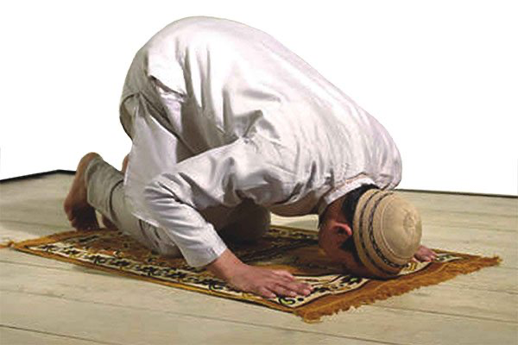
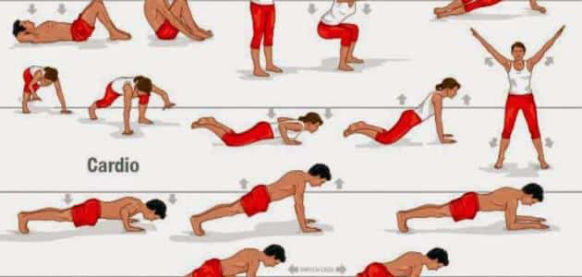
Voilà les solutions du stressé
Il faut lire toujours le sacré coran
Il faut faire la prière
Il faut changer le mode de vie
Il faut bien dormir
Il faut faire de l’exercice physique

Slide 5
Merci beaucoup à tout le monde

